Slide 1
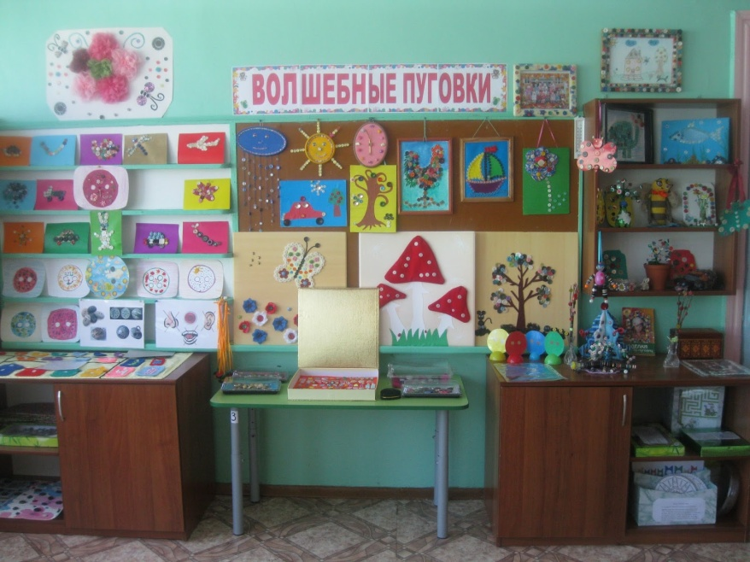
Консультация
«Организация
мини-музея в ДОУ»
Подготовила:
Старший воспитатель
МБДОУ №10
Е.В. Лисовенко
Боготол 2020 г.

Slide 2
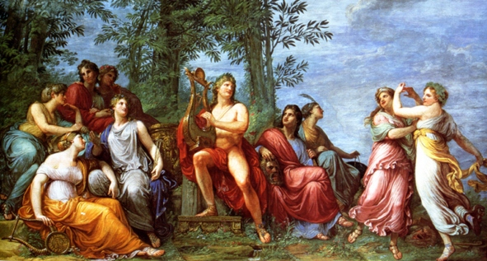
Музей- от греческого «museion» -«храм муз»;
научно-исследовательское учреждение, осуществляющее хранение, изучение и популяризацию памятников истории, материальной и духовной культуры.

Slide 3
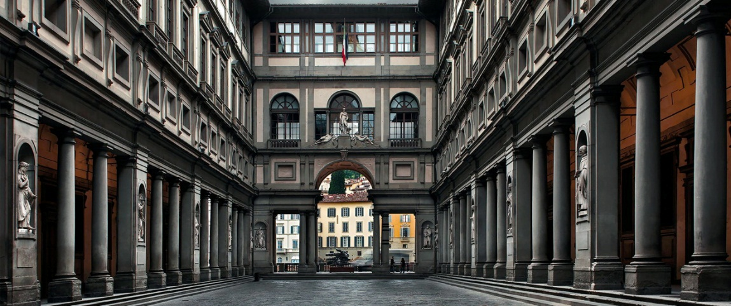
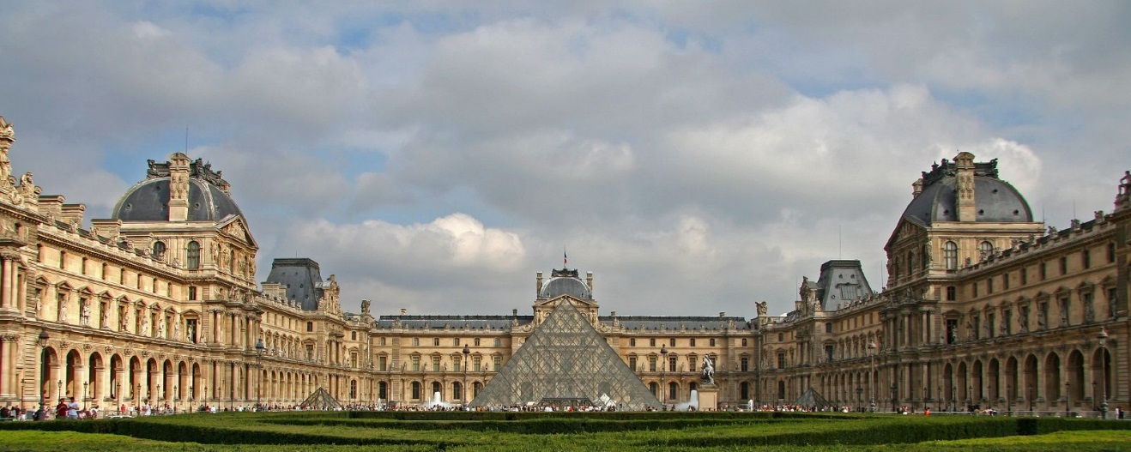
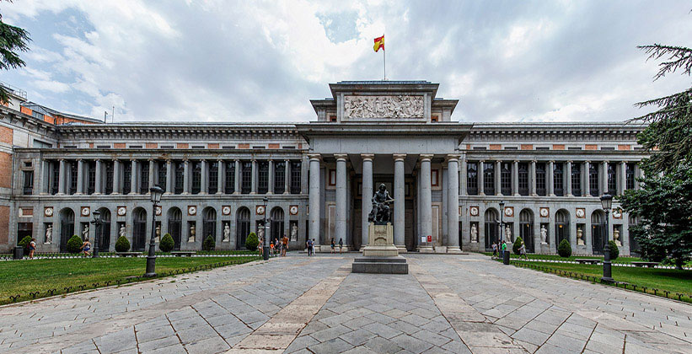
Уффици (Флоренция)
Лувр (Франция)
Прадо (Испания)

Slide 4
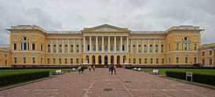
Музей - это способ сохранения культурных ценностей, передачи памяти о прошлом, полезной информации из поколения в поколение.

Slide 5
Согласно ФГОС ДО п. 1.4., одним из основных принципов дошкольного образования является:
- приобщение детей к социокультурным нормам, традициям семьи, общества и государства;
- формирование познавательных интересов и познавательных действий ребёнка в различных видах деятельности.

Slide 6
Музейная педагогика –
одна из инновационных технологий в сфере личностного воспитания детей.
Цель:
приобщение к музеям подрастающего поколения, творческое развитие личности.

Slide 7
Мини-музей в ДОУ —
это опробованная, прогрессивная форма педагогической деятельности.
Цель мини-музеев –
подготовка юного поколения к взрослой жизни через реализацию направления «музейная педагогика» и с помощью музейных средств, приобщение детей и их родителей к музейному искусству.

Slide 8
Задачи мини-музея:
• знакомит детей с тем, что им действительно интересно;
• дает возможность познакомить дошкольников с историей разных предметов и вещей, которые их окружают;
• развивают способность к эстетическому созерцанию и сопереживанию;
• формирует способность к художественному восприятию действительности;
• учит создавать своими руками выставки, экспозиции, подбирать экспонаты для музея, проводить экскурсии.

Slide 9
Группы
музейных предметов:
Подлинные памятники
Предметы, изготовленные специально для пополнения экспозиции.

Slide 10
Принципы организации
мини-музея:
1. Интеграция 2. Деятельность и интерактивность
3. Научность
4. Природосообразность 5. Культуросообразность 6. Гуманизация
7. Динамичность и вариативность 8. Разнообразие 9. Экологичность
10. Безопасность
11. Глобализм и регионализм 12. Креативность
13. Непрерывность
14. Партнёрство

Slide 11
Особенности расположения
мини-музея:
1. Групповое помещение
2. Раздевальная комната
3. Холл
4. Спальня

Slide 12
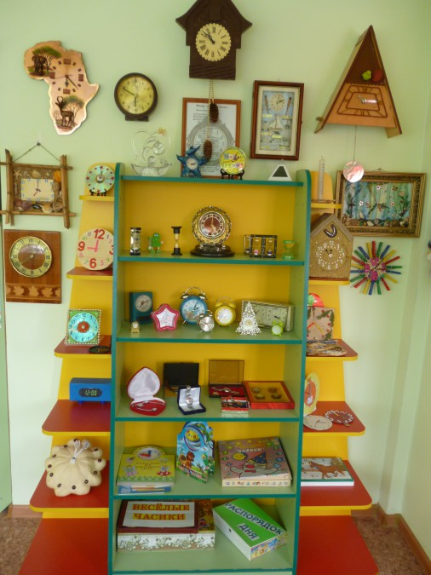
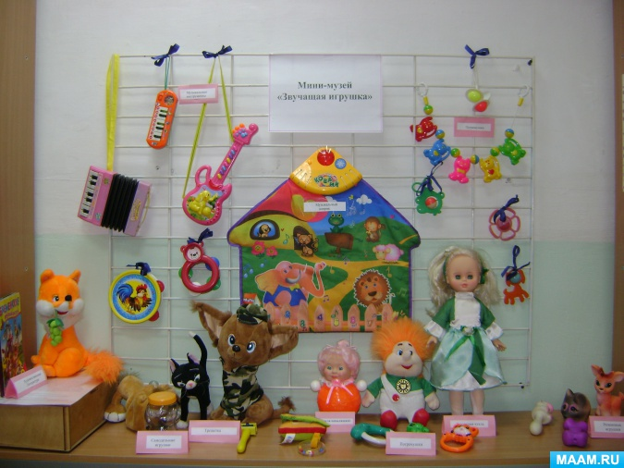
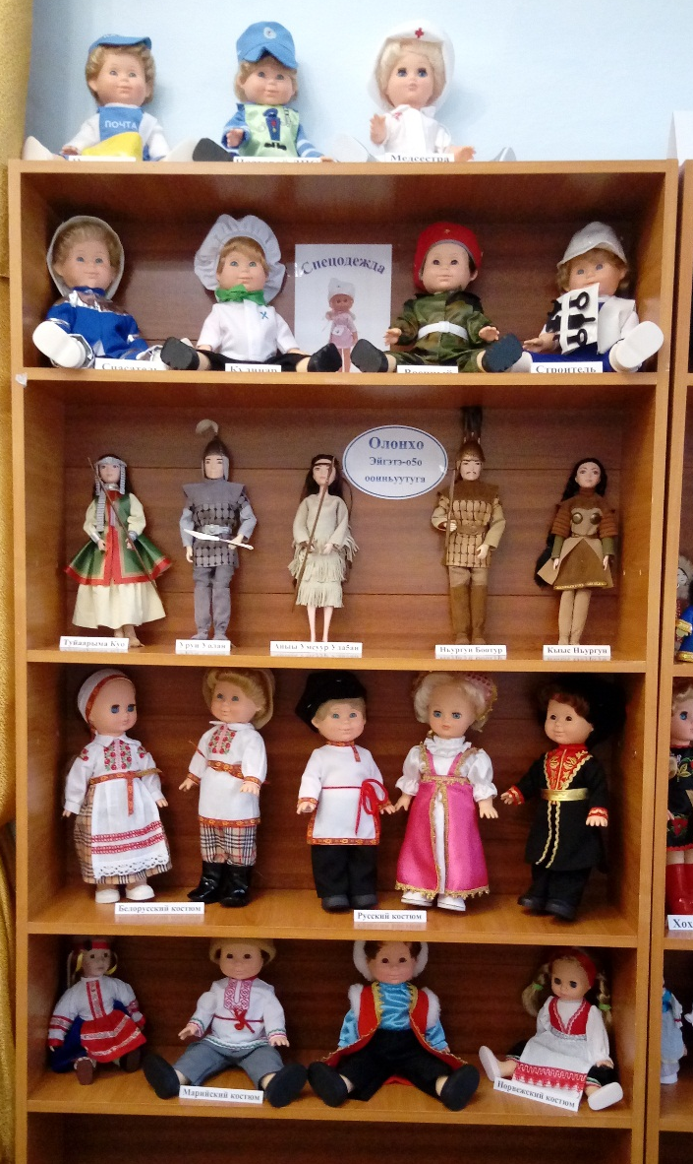
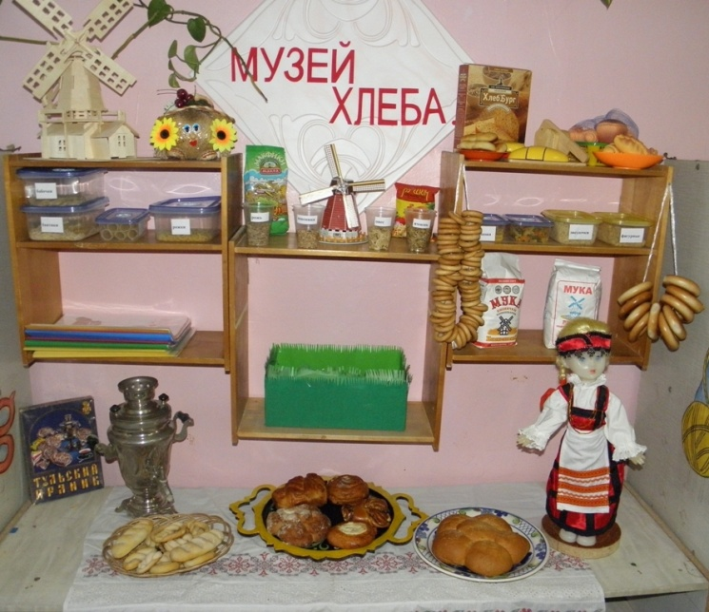

Slide 13
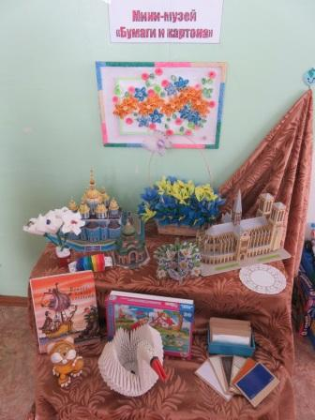
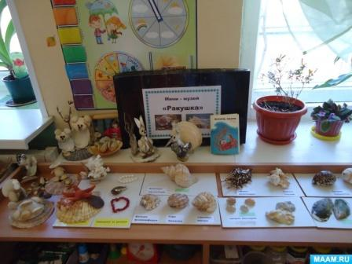
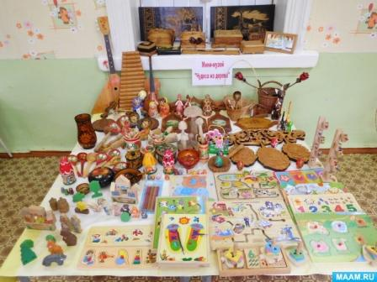
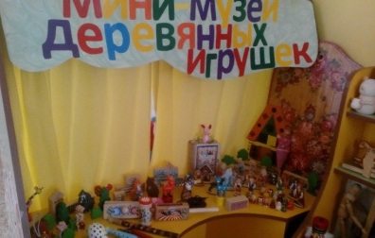
Горизонтальная плоскость

Slide 14
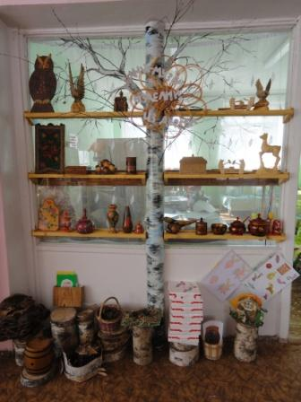
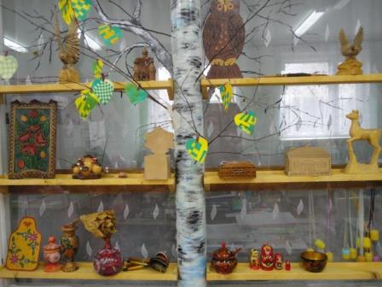
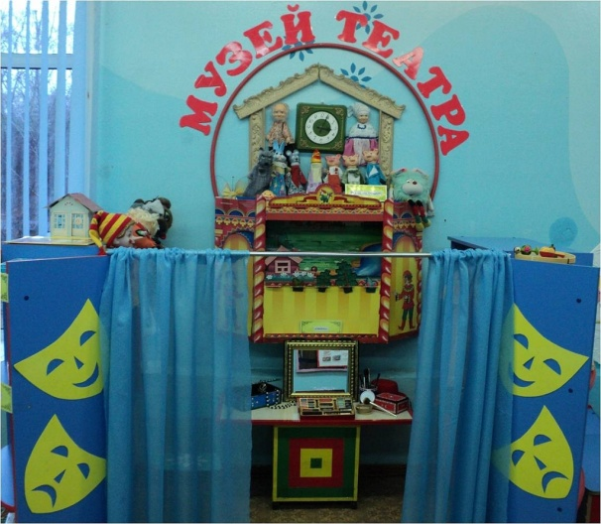
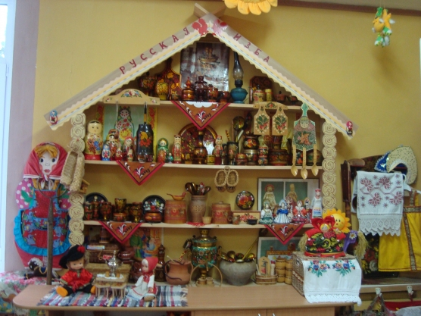
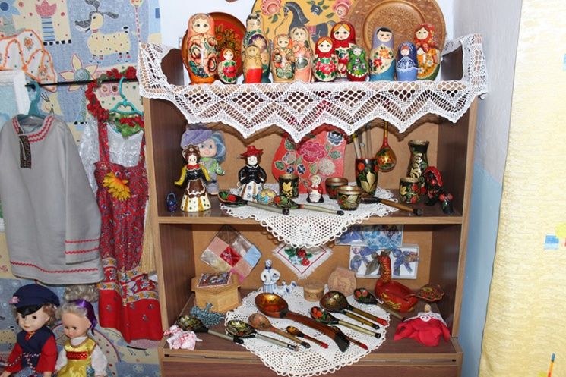
Вертикальная плоскость

Slide 15
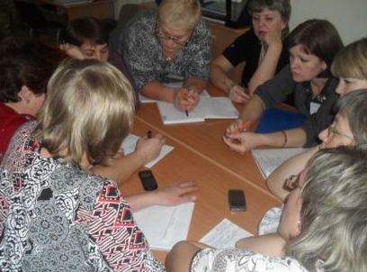
Этапы мини-музея:
1. Подготовительный этап
(выбор темы мини – музея, определение путей создания мини – музея).

Slide 16
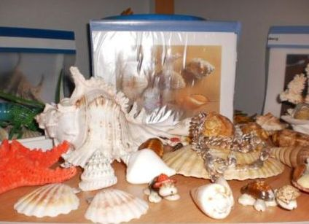
2. Практический этап
(создание мини – музея: оформление, изготовление оборудования, сбор экспонатов, их группировка, оформление коллекций и т.д.).

Slide 17
Схема описания экспоната
- Рисунок (фотография) экспоната.
- Название экспоната.
- Где собран (указывается место сбора, его особенности, страна, среда) / Как изготовлен (материал)
- Кем собран / изготовлен (ФИО «дарителя»).
- Краткая информация об экспонате (где встречается, почему такое название, особенности)
- Как использовать в работе с детьми: при изучении каких тем используется экспонат; на что обратить внимание при работе с детьми; какие виды деятельности можно использовать (экспериментирование, рисование, моделирование).
- Дополнительная литература: перечисляется литература, в которой имеются сведения об экспонате, иллюстрации с его изображением и др.

Slide 18
Правила поведения в мини-музее:
* Экспонаты в мини-музее разрешается трогать руками. * Экспонаты нужно возвращать на место и ставить красиво и аккуратно. * Экспонаты нельзя ломать и забирать домой. * Можно и нужно: задавать вопросы об экспонатах, составлять рассказы и сочинять истории. * Приветствуется пополнение музея новыми экспонатами и творческими работами.

Slide 19
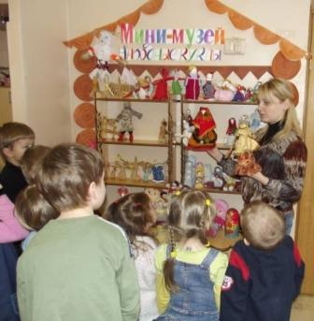
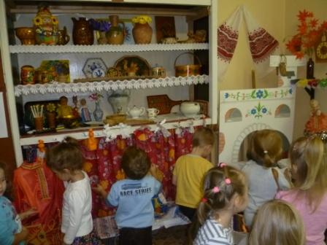
3. Обобщающий этап (проведение экскурсий)

Slide 20
Спасибо за внимание!

